Slide 1

Nhập Môn Trí Tuệ Nhân Tạo và
Khoa Học Dữ Liệu
Linear Regression – Hồi Quy Tuyến Tính
Nguyễn Văn Thiệu
thieu.nguyenvan@phenikaa-uni.edu.vn

Slide 2
Nội dung
Supervised learning (học có giám sát)
Regression (Hồi Quy)
Linear Regression (Hồi Quy Tuyến Tính)
Classification (Phân loại)
Unsupervised learning (học không giám sát)
Clustering (Phân nhóm/cụm)
Association (Liên kết)
Semi-supervised Learning (Học bán giám sát)
Reinforcement Learning (Học tăng cường)

Slide 3
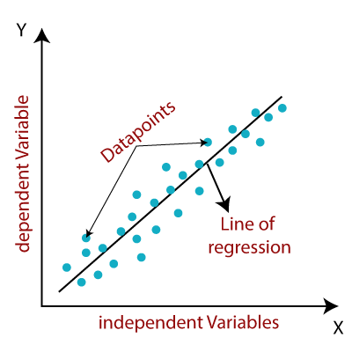
Linear Regression
là một phương pháp phân tích thống kê được sử dụng để xác định mối quan hệ giữa một biến độc lập và một biến phụ thuộc.
được sử dụng rộng rãi trong nhiều lĩnh vực như kinh tế học, y học, khoa học xã hội và khoa học dữ liệu.

Slide 4
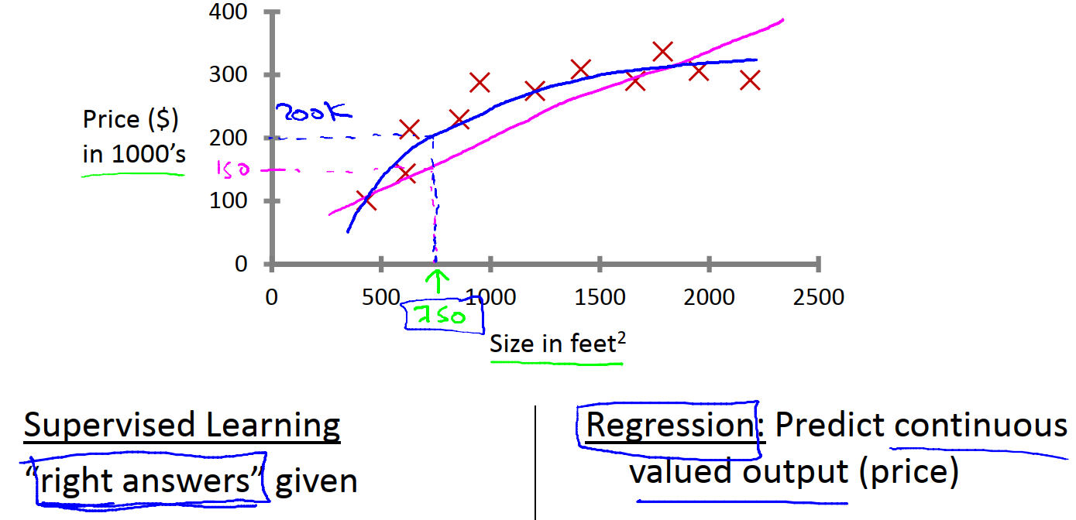
2) Simple Linear Regression
là một phương pháp trong Linear Regression mà chỉ có một biến độc lập được sử dụng để dự đoán biến phụ thuộc.
Ví dụ: Dự đoán giá nhà dựa trên diện tích.

Slide 5
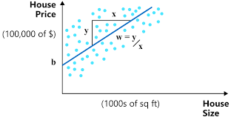
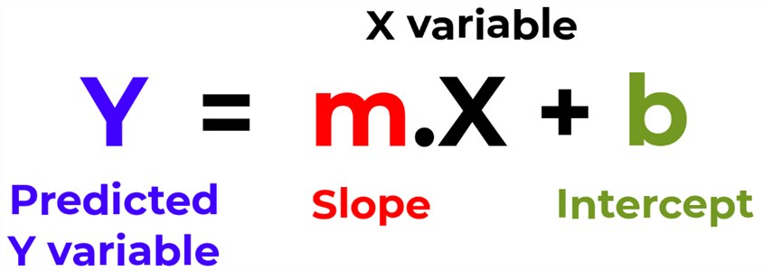
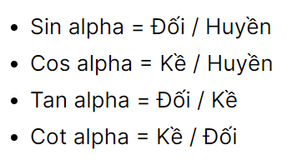
2) Simple Linear Regression
m (slope): là độ dốc (hệ số góc), biểu diễn mức độ thay đổi của biến phụ thuộc theo biến độc lập.
b (Tung độ gốc): Giao của d và trục tung Oy

Slide 6
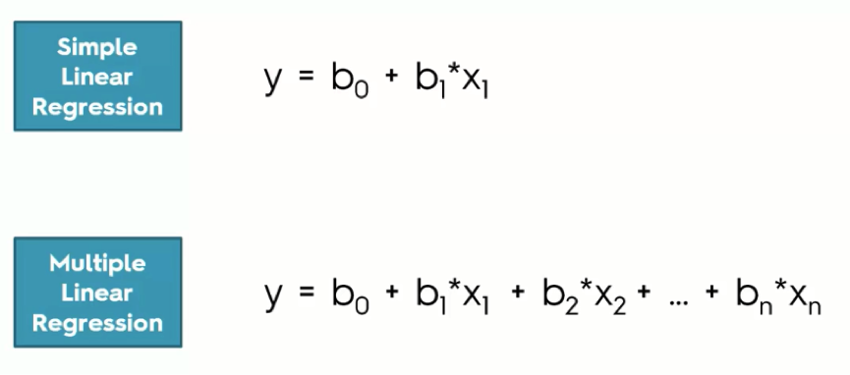
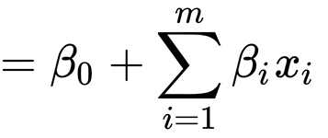
3) Multiple Linear Regression
là một phương pháp trong Linear Regression mà nhiều biến độc lập được sử dụng để dự đoán biến phụ thuộc.

Slide 7
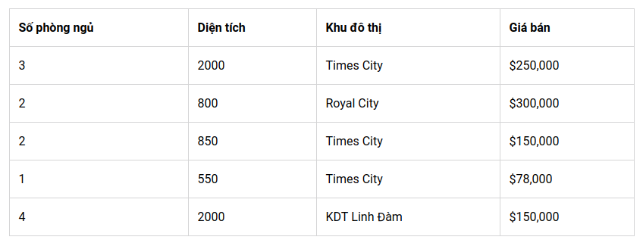
3) Multiple Linear Regression
Ví dụ: Dự đoán giá nhà dựa trên diện tích, số phòng, vị trí.

Slide 8
4) Các giả định trong Linear Regression
Độc lập tuyến tính: Biến độc lập phải có mối quan hệ tuyến tính với biến phụ thuộc.
Không đa cộng tuyến: Các biến độc lập không được tương quan mạnh với nhau.
Không có nhiễu: Không có giá trị ngoại lai hoặc giá trị sai lệch trong dữ liệu.
Notes:
Độc lập tuyến tính: Điều này có nghĩa là biến độc lập và biến phụ thuộc phải có mối quan hệ tuyến tính với nhau. Mối quan hệ này có thể được biểu diễn bằng một đường thẳng trên mặt phẳng. Nếu mối quan hệ không tuyến tính, Linear Regression sẽ không thể xác định được mối quan hệ giữa các biến.
Không đa cộng tuyến: Không đa cộng tuyến có nghĩa là các biến độc lập không được tương quan mạnh với nhau. Nếu có đa cộng tuyến, một biến độc lập có thể được giải thích bằng một hoặc nhiều biến độc lập khác. Điều này làm cho các ước tính của mô hình trở nên không chính xác và không đáng tin cậy.
Không có nhiễu: Không có giá trị ngoại lai hoặc giá trị sai lệch trong dữ liệu. Nếu có giá trị ngoại lai hoặc giá trị sai lệch, nó sẽ ảnh hưởng đến kết quả ước tính của mô hình.

Slide 9
5) Các bước giải theo hướng data-driven
Xây dựng bài toán (mô hình hóa bài toán)
Chuẩn bị dữ liệu.
Phân tích dữ liệu để hiểu mối quan hệ giữa các biến.
Xác định mô hình và tính toán các tham số mô hình.
Đánh giá độ chính xác của mô hình.
Sử dụng mô hình để dự đoán giá trị mới.

Slide 10
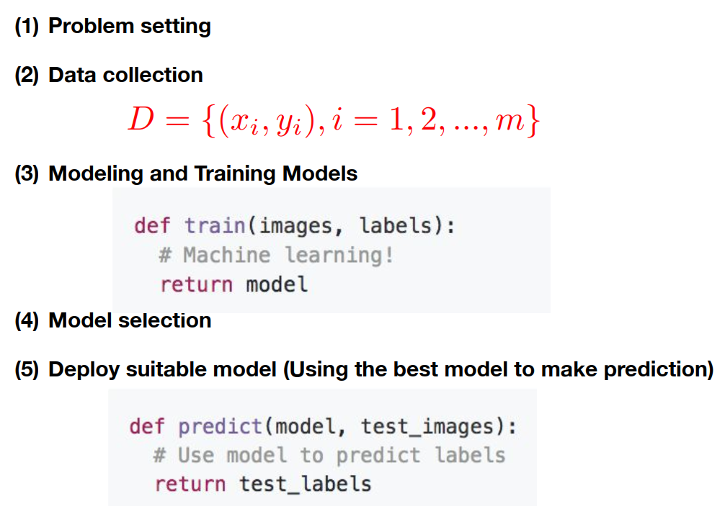
5) Các bước trong Linear Regression

Slide 11
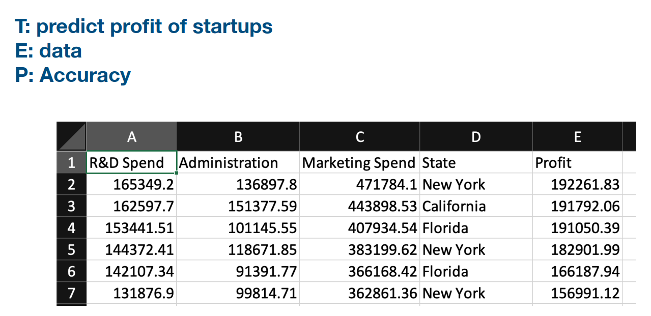
6) Bài toán dự đoán lợi nhuận của startups

Slide 12
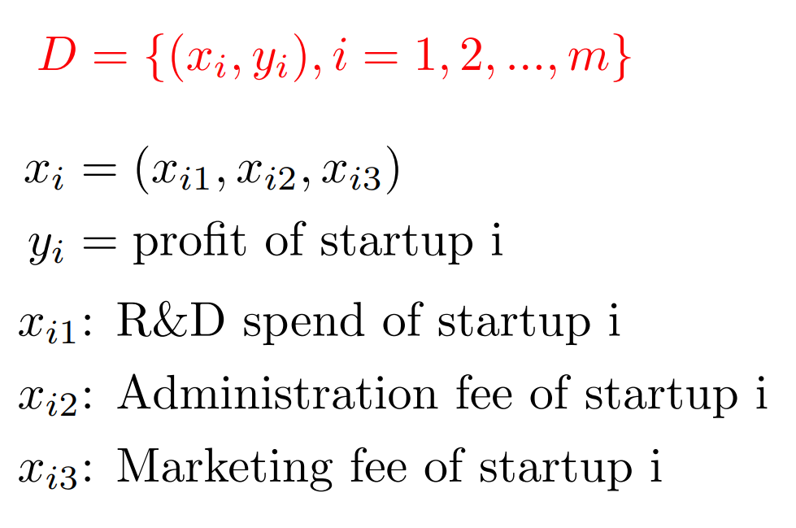
6.1) Mô hình hóa bài toán

Slide 13
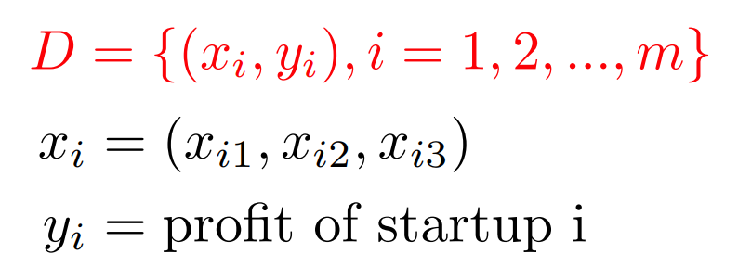
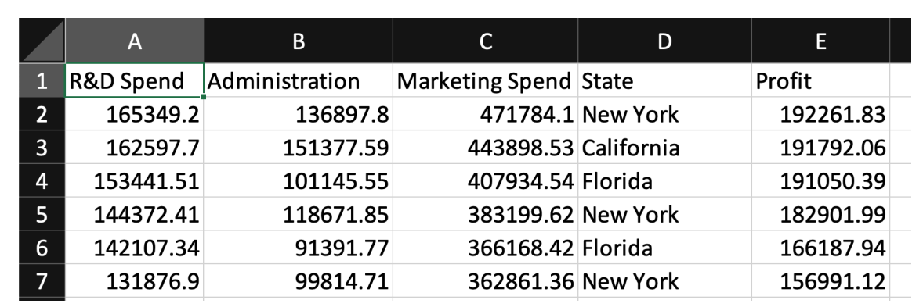
6.2) Chuẩn bị dữ liệu

Slide 14
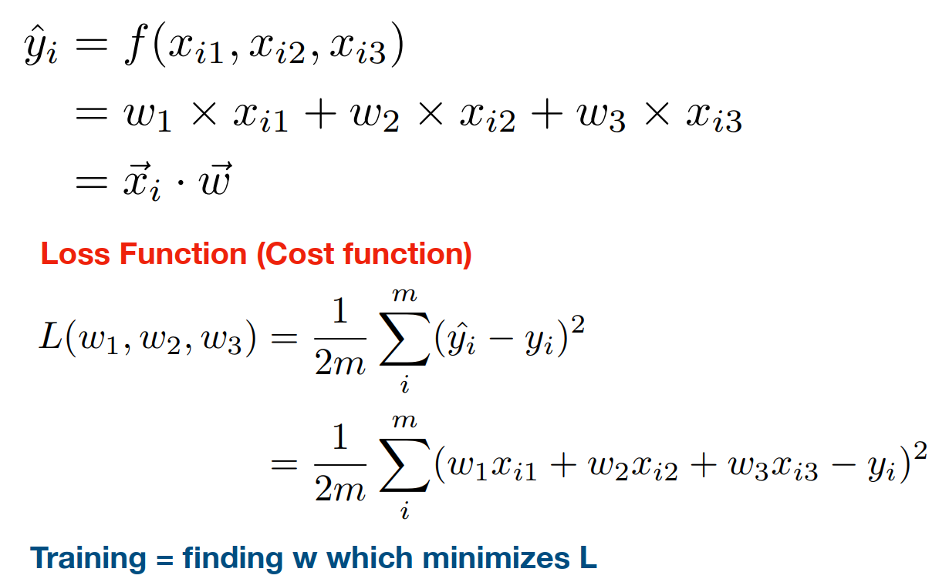
6.3) Huấn luyện mô hình
Bài toán: Least squares regression.
Tối thiểu hóa tổng bình phương sai số

Slide 15
6.3) Huấn luyện mô hình (Các phương pháp)
Phương pháp thống kê (Lời giải chính xác – exact method)
Phương pháp thử sai (Trial-and-error – Lời giải xấp xỉ)
Phương pháp đại số (Lời giải chính xác - exact method)
Phương pháp Gradient Descent (Lời giải xấp xỉ - approximation method)

Slide 16
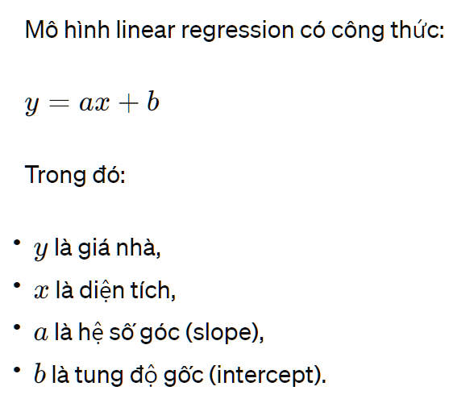
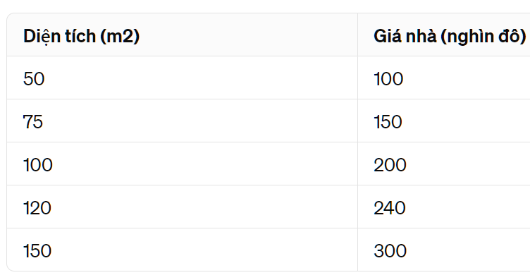
6.3.1) Phương pháp thống kê

Slide 17
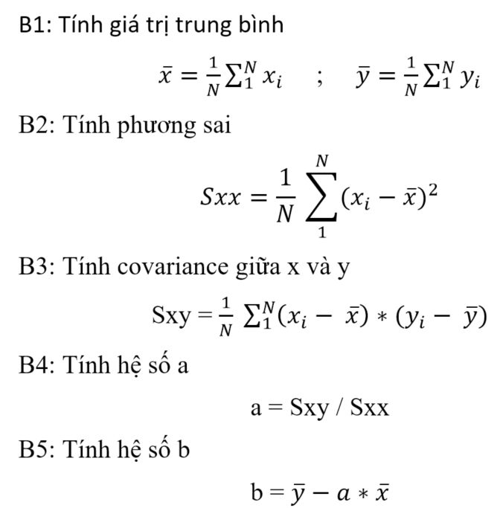
6.3.1) Phương pháp thống kê
Chỉ áp dụng cho bài toán simple linear regression (hồi quy tuyến tính đơn biến)

Slide 18


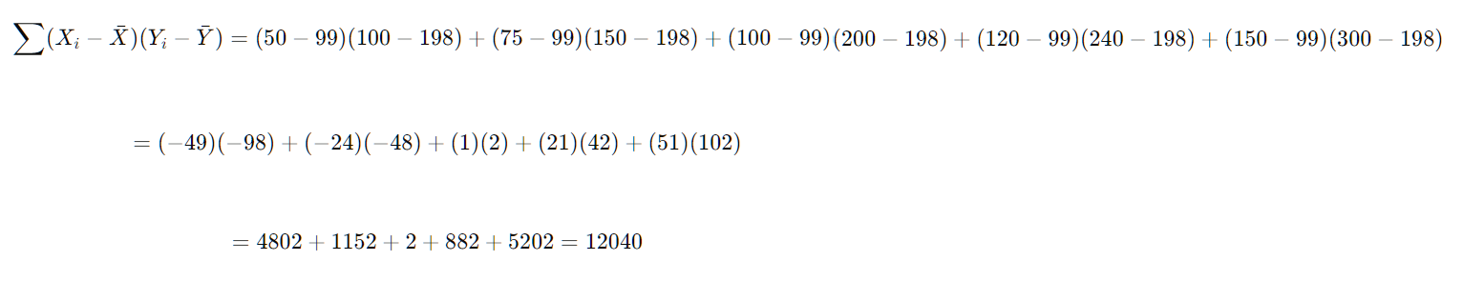







6.3.1) Phương pháp thống kê

Slide 19
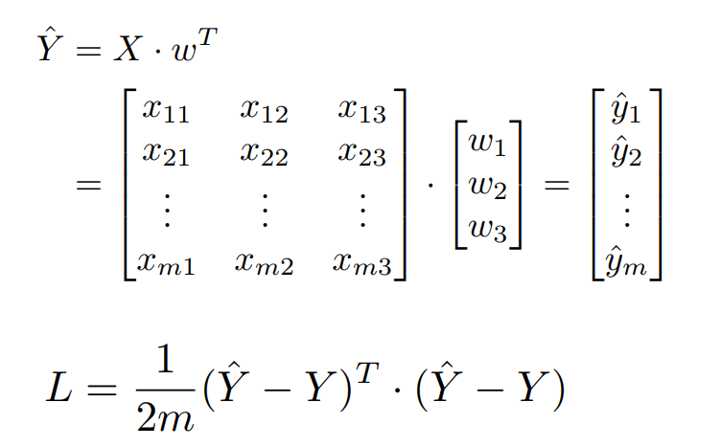
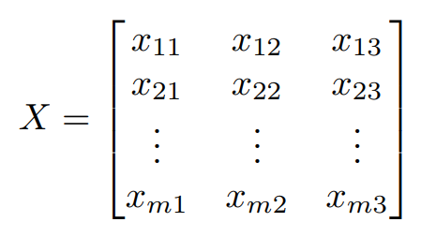
6.3.2) Phương pháp đại số
Viết dưới dạng vector

Slide 20
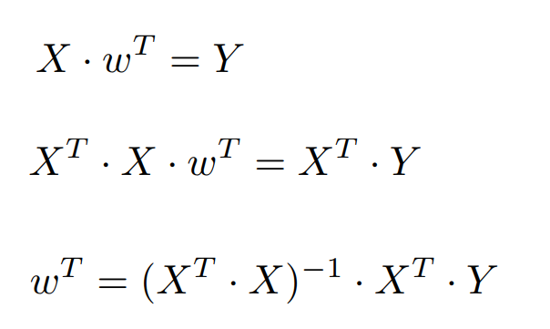
6.3.2) Phương pháp đại số
Viết dưới dạng vector

Slide 21
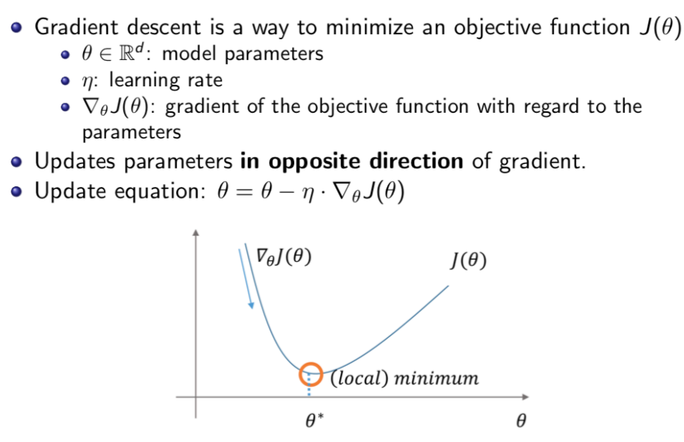
6.3.3) Phương pháp Gradient Descent

Slide 22
6.3.3) Gradient Descent Algorithm
Là giải thuật tính toán lặp lại điểm tiếp theo bằng cách sử dụng gradient tại vị trí hiện tại, sau đó chia tỷ lệ theo learning rate và trừ bởi giá trị thu được từ vị trí hiện tại (makes a step).
Dấu trừ vì đang đi tìm giá trị min, dấu cộng nếu muốn tìm max.
η learning rate: hay còn gọi là tốc độ học
Giá trị learning rate nhỏ thì tốc độ hội tụ lâu, hoặc có thể đạt đến số vòng lặp tối đa trước khi đến được điểm tối ưu
Giá trị learning rate quá lớn thì giải thuật không hội tụ tại điểm tối ưu hoặc có thể bị phân kì.

Slide 23
6.3.3) Gradient Descent Algorithm
Các bước thực hiện giải thuật GD:
Chọn điểm bắt đầu (giá trị khởi tạo các tham số)
Tính giá trị gradient tại điểm đó
Thực hiện một bước di chuyển ngược hướng đạo hàm (tìm min)
Lặp lại bước 2 và 3 đến khi gặp điều kiện dừng
Số vòng lặp tối đa đã đạt
Giá trị của bước nhảy đạt ngưỡng giới hạn

Slide 24


6.3.3.a) Ví dụ GD cho hàm bậc 2
Với learning rate = 0.1, điểm khởi tạo x0 = 9. Ta có thể tính các vị trí tiếp theo bằng tay ví dụ:

Slide 25
6.3.3.a) Ví dụ GD cho hàm bậc 2
10 bước đi đầu tiên của GD với learning rate = 0.1 (bên trái) và
learning rate = 0.8 (bên phải)

Slide 26
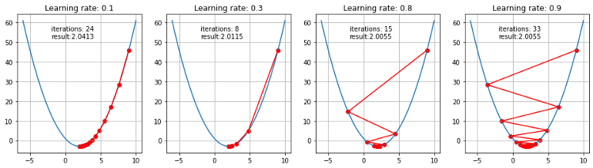
6.3.3.a) GD cho hàm bậc 2
Kết quả hội tụ của GD với các giá trị learning rate khác nhau

Slide 27
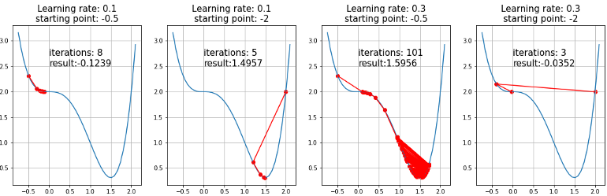
6.3.3.b) GD cho hàm có điểm uốn
Dưới đây là hình vẽ cho cho 2 giá trị learning và 2 điểm khởi tạo khác nhau.

Slide 28
6.3.3.b) GDA cho hàm có điểm uốn
Dưới đây là hình vẽ của GDA cho learning rate = 0.4 và điểm khởi tạo x = -0.5

Slide 29
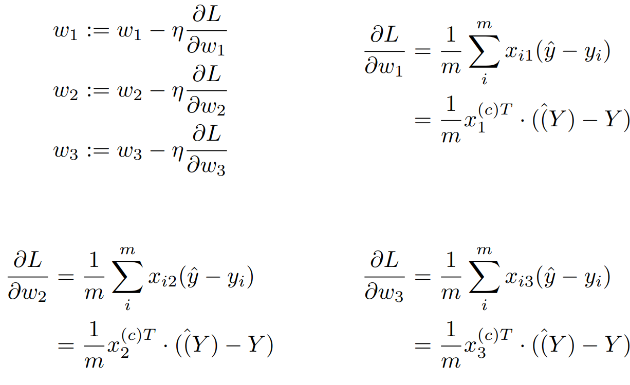
6.3.3.c) GD cho bài toán ban đầu

Slide 30
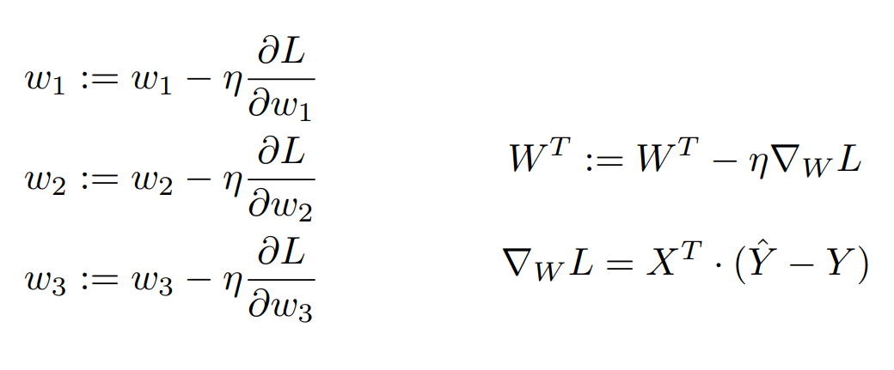
6.3.3.c) GD cho bài toán ban đầu
Viết dưới dạng vector của Gradient Descent

Slide 31
6.4) Bài tập thực hành trên Google colab
Link:
https://colab.research.google.com/drive/1B4lLR3QmRO26e1haEv9ePeKqXOzAGdJG?usp=sharing

Slide 32
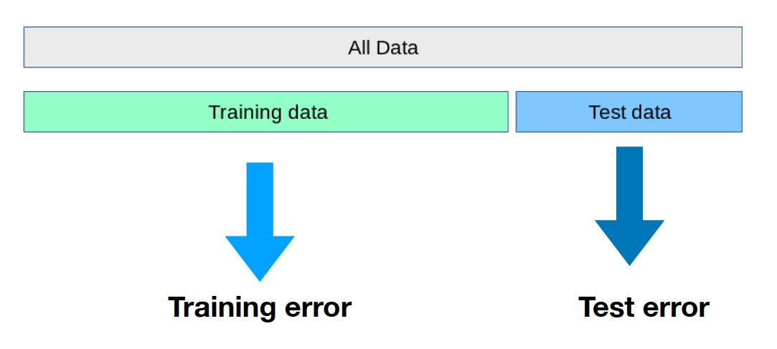
7) Overfitting vs Underfitting

Slide 33
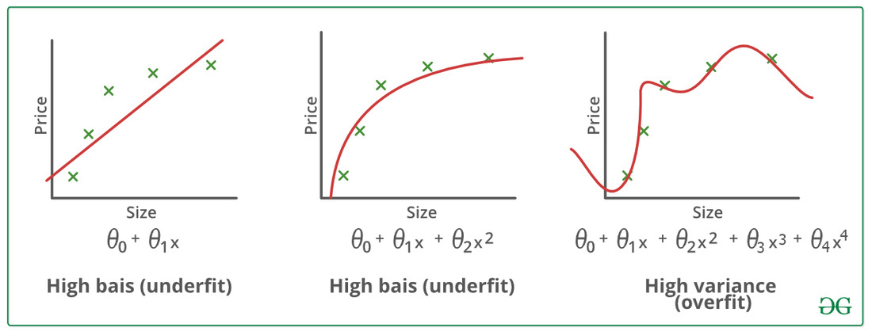



7) Overfitting vs Underfitting

Slide 34
7) Overfitting vs Underfitting
Overfitting:
Mô hình được huấn luyện quá mức trên tập huấn luyện (train data), nhưng lại biểu diễn kém trên tập kiểm nghiệm (test data, tập mà chưa được nhìn thấy bao giờ).
Lí do: Mô hình quá phức tạp, nó nhớ các điểm dữ liệu thay vì học ra hình mẫu, cho nên khả năng tổng quát hóa kém.
Underfitting:
Mô hình học chưa đủ sâu (không đủ mạnh) để tìm ra được sự phức tạp dữ liệu, dẫn đến không tìm ra được các pattern (hình mẫu) hoặc đặc trưng của dữ liệu trên cả tập train và tập test.
Lí do: Mô hình quá đơn giản, không học được hình mẫu thì không có khả năng tổng quát hóa.

Slide 35
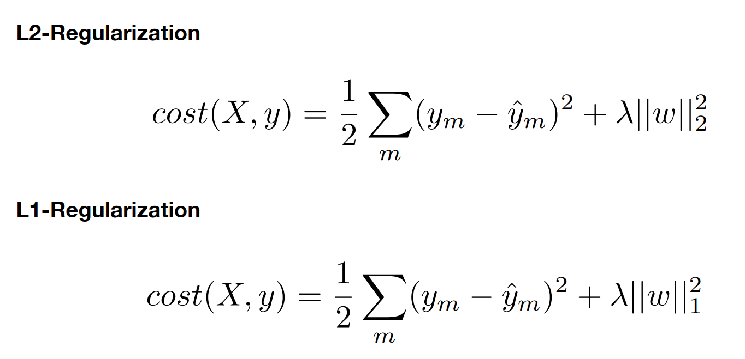
7) Overfitting vs Underfitting
Regularization là một kỹ thuật được sử dụng để giảm thiểu tình trạng overfitting trong Linear Regression.
L1 Regularization (Lasso Regression)
L2 Regularization (Ridge Regression)
Cả 2 đều thêm một lượng “phạt” liên quan đến trọng số của các tham số.

Slide 36
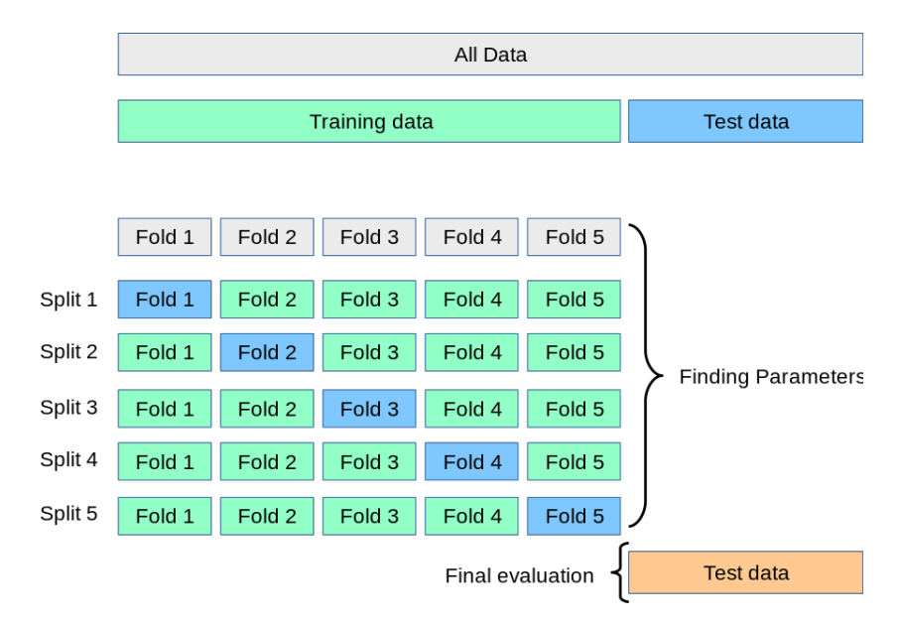
7) Overfitting vs Underfitting
Cross validation là phương pháp đánh giá khả năng tổng quát hóa của mô hình trên dữ liệu mới và tránh overfitting và underfitting
Nó cũng thường được sử dụng để so sánh và chọn ra mô hình tốt nhất (siêu tham số phù hợp nhất) cho một bài toán.
Nếu mô hình hoạt động tốt trên mọi tập kiểm thử ➔ học được mẫu tổng quát thay vì nhớ điểm dữ liệu cụ thể

Slide 37
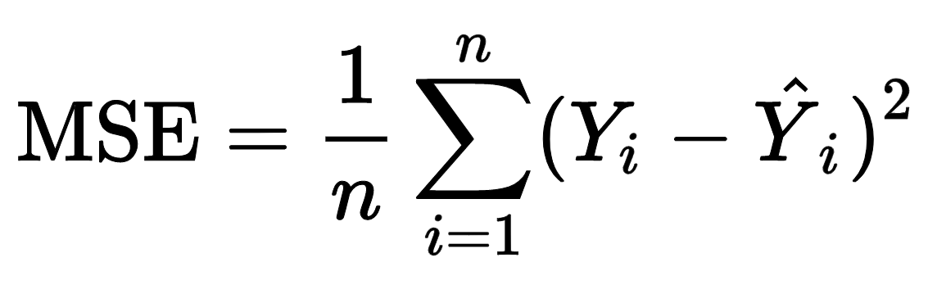
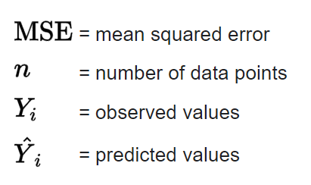
8) Đánh giá độ chính xác của mô hình
Mean Squared Error (MSE): Đánh giá sai số bình phương trung bình giữa giá trị dự đoán và giá trị thực tế.

Slide 38
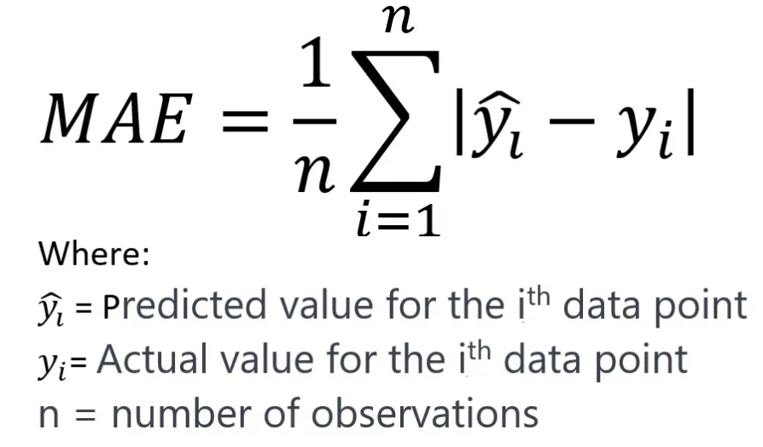
8) Đánh giá độ chính xác của mô hình
Mean Absolute Error (MAE): Đánh giá sai số tuyệt đối trung bình giữa giá trị dự đoán và giá trị thực tế.

Slide 39
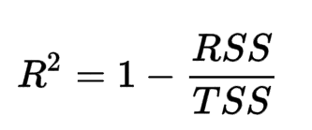
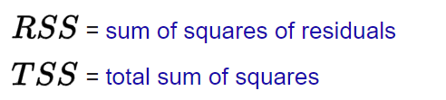
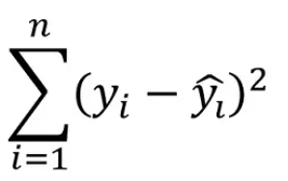
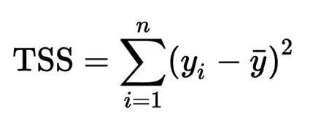
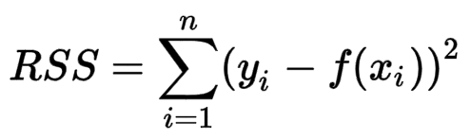
8) Đánh giá độ chính xác của mô hình
R-squared (R²) - coefficient of determination: Đo lường mức độ giải thích của mô hình trên biến phụ thuộc. Giá trị R² càng cao thì mô hình càng tốt.

Slide 40
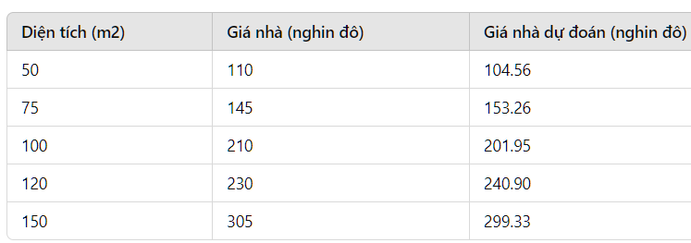

8) Đánh giá độ chính xác của mô hình

Slide 41
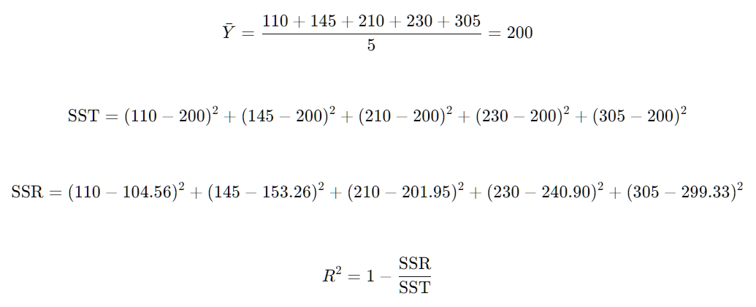
8) Đánh giá độ chính xác của mô hình

Slide 42
9) Ứng dụng của Linear Regression
Dự đoán giá cổ phiếu.
Dự đoán doanh thu của công ty.
Dự đoán giá nhà.
Dự đoán tỉ lệ sống sót của bệnh nhân ung thư.
Dự đoán số lượng xe đạp được thuê theo giờ trong

Slide 43
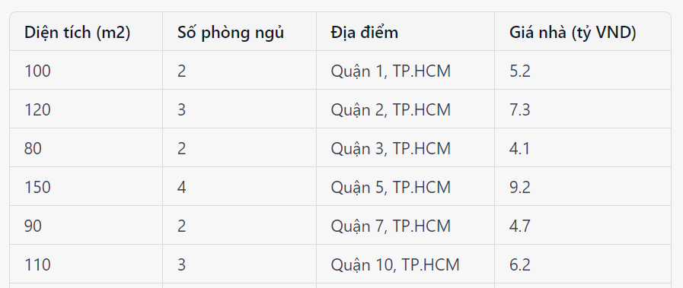
9) Ứng dụng của Linear Regression
Dự đoán giá nhà: Các biến đầu vào bao gồm diện tích, địa điểm, số phòng ngủ, số phòng tắm, v.v.

Slide 44
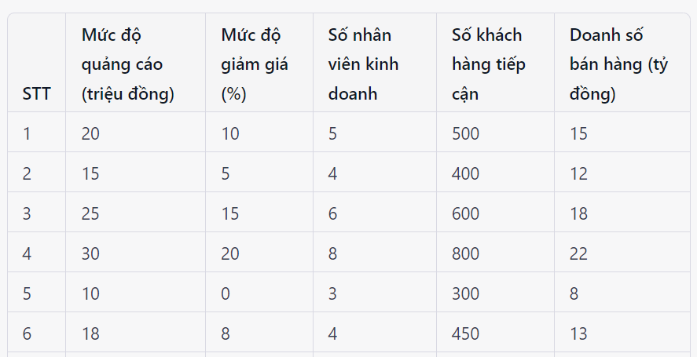
9) Ứng dụng của Linear Regression
Dự đoán doanh số bán hàng (cho các mẫu mới): xác định các yếu tố quan trọng trong việc định giá và marketing sản phẩm và dự đoán doanh số bán hàng dựa trên các đầu vào

Slide 45
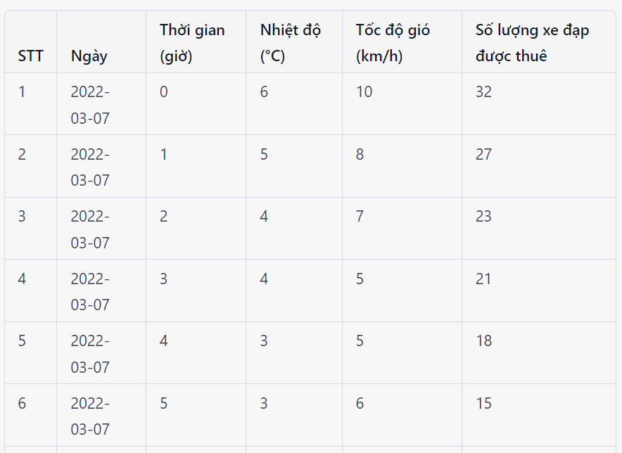
9) Ứng dụng của Linear Regression
Dự đoán số lượng xe đạp được thuê theo giờ trong ngày

Slide 46
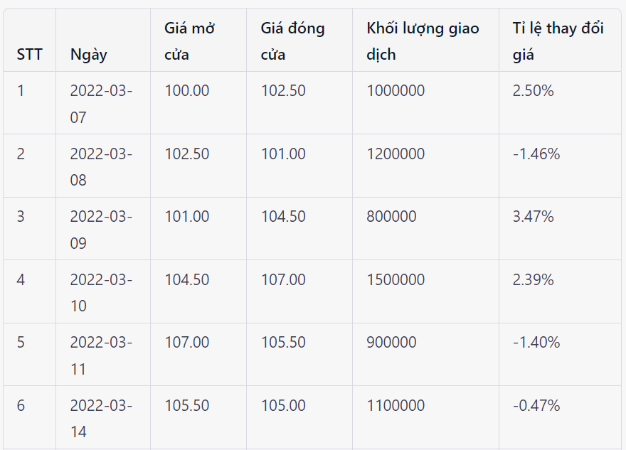
9) Ứng dụng của Linear Regression
Dự đoán giá cổ phiếu.

Slide 47
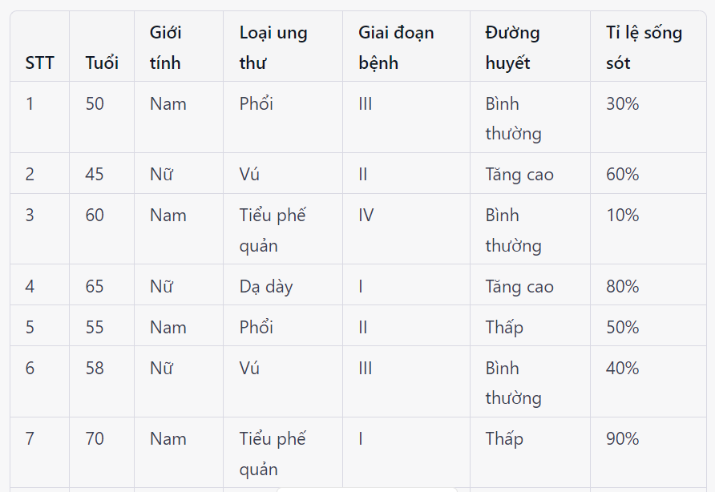
9) Ứng dụng của Linear Regression
Dự đoán tỉ lệ sống sót của bệnh nhân ung thư.

Slide 48
10) Những điểm yếu của Linear Regression
Linear Regression chỉ có thể giải quyết vấn đề với các biến độc lập tuyến tính và không đa cộng tuyến.
Linear Regression không phù hợp cho dữ liệu phi tuyến tính.
Nếu dữ liệu có giá trị ngoại lai hoặc giá trị sai lệch, thì Linear Regression sẽ không hoạt động tốt.
Linear Regression không xác định được nguyên nhân và hiệu ứng giữa các biến.

Slide 49
10) Kết luận
Linear Regression là một phương pháp phân tích thống kê quan trọng và rất hữu ích trong nhiều lĩnh vực.
Tuy nhiên, Linear Regression cũng có những hạn chế và không phù hợp cho tất cả các trường hợp.
Nếu sử dụng đúng cách, Linear Regression có thể giúp bạn dự đoán và giải quyết các vấn đề trong thực tế một cách chính xác và hiệu quả.

Slide 50
References
https://www.coursera.org/learn/machine-learning
https://www.youtube.com/c/TriTh%E1%BB%A9cNh%C3%A2nLo%E1%BA%A1i
https://machinelearningcoban.com/
Nhập môn Trí Tuệ Nhân Tạo và Khoa Học Dữ Liệu (Học Máy, Phạm Tiến Lâm, Phenikaa University)
http://raminrastin.com/uncategorized/simple-machine-learning-workflow/

